Slide 1
Вуглеводи: характеристика, властивості та компоненти продуктів харчування
ХІМІЯ
БІОЛОГІЯ
ФІЗИКА
РЕСТОРАННИЙ СЕРВІС

Slide 2
«Колесо знань»

Slide 3
План заняття
1. Вуглеводи – найважливіші природні сполуки. Класифікація та характеристика.
2. Хімічні властивості вуглеводів на прикладі глюкози. Бродіння. Якісні реакції.
3. Біологічна роль вуглеводів та хвороби людей, пов’язані з порушенням обміну вуглеводів.
4. Особливості вуглеводів як цінних продуктів харчування.
5. «Зелена» енергія вуглеводів.
6. Використання вуглеводовмісних продуктів у ресторанному сервісі.

Slide 4
«Спасибі тобі, ліс, за добру твою справу,
що ти все ріс і ріс, не думавши про те;
і не претендував на винятковість, славу,
а справу ти творив могутньо-величаву:
єднав ти землю й сонце золоте…»

Slide 5
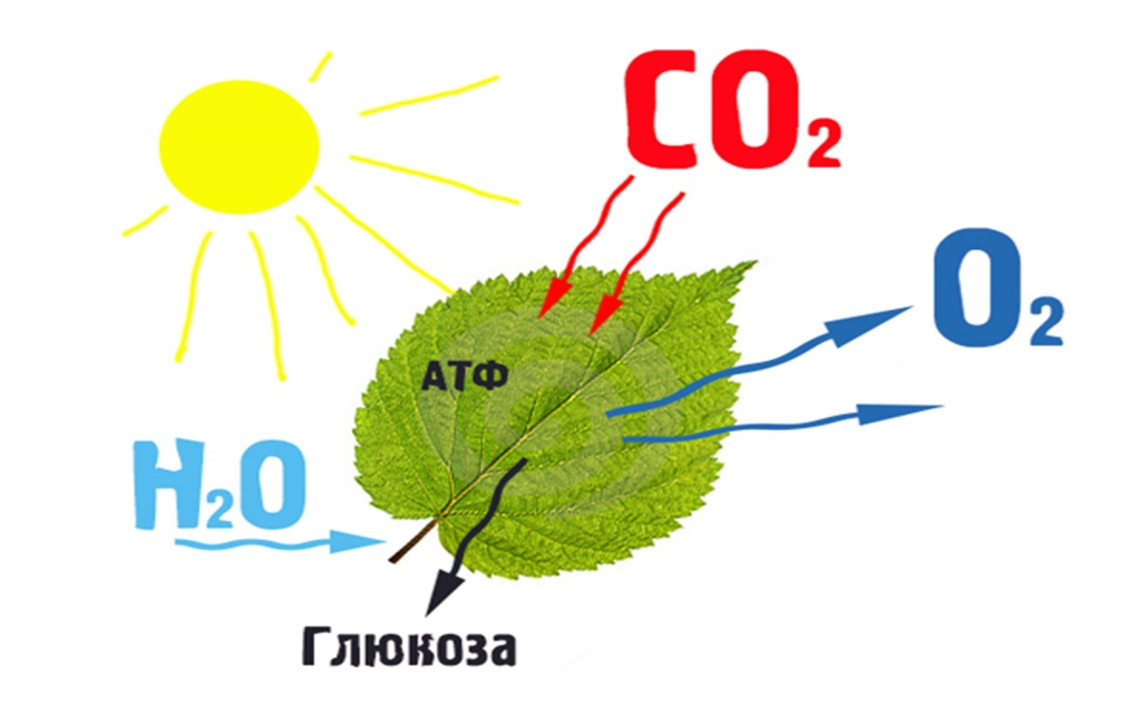
Загальне рівняння фотосинтезу __ H₂O +___ _____ → ___ __________ + __O₂

Slide 6
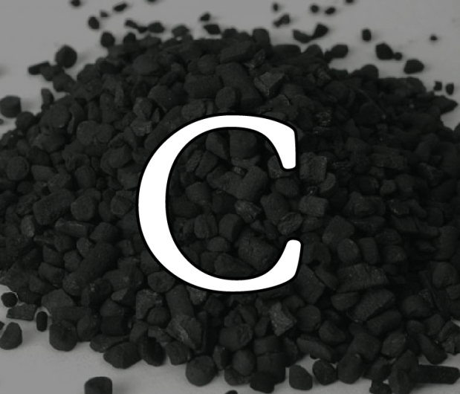
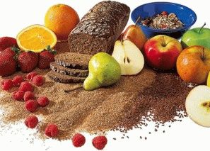
Вуглеводи – це сполуки Карбону з водою, їх загальна формула C_{n}(H₂O)_{m}.

Slide 8
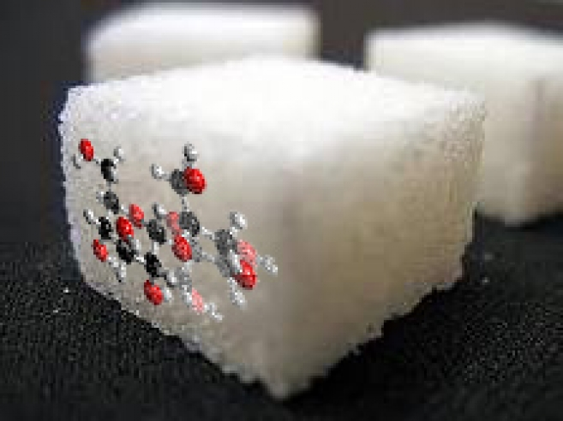
Глюкоза – виноградний цукор
Глюкоза нормалізує роботу головного мозку
Фруктоза – найсолодша серед усіх вуглеводів

Slide 9
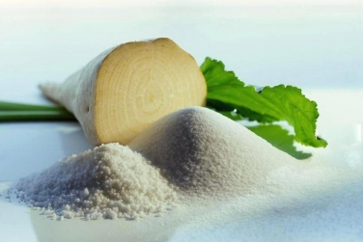
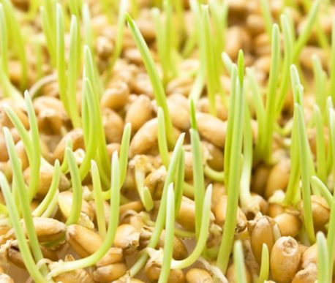
Дисахариди (С₁₂Н₂₂О₁₁): сахароза, мальтоза, лактоза
Сахароза – тростинний цукор
Мальтоза – солодовий цукор
Лактоза – молочний цукор

Slide 10
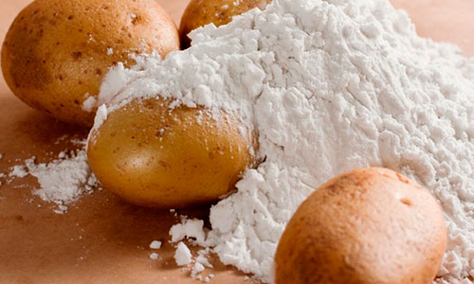
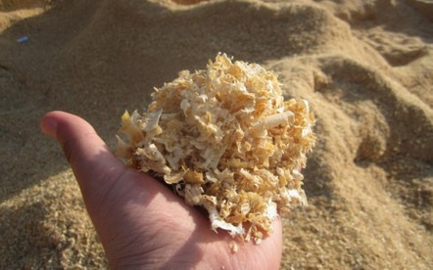
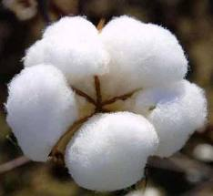
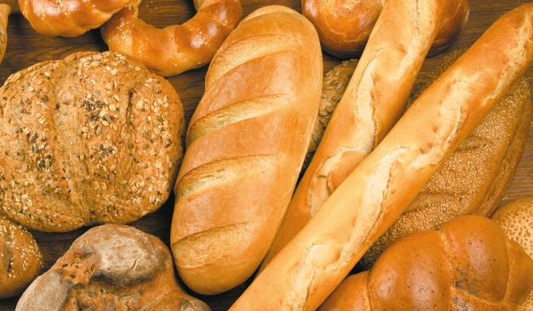
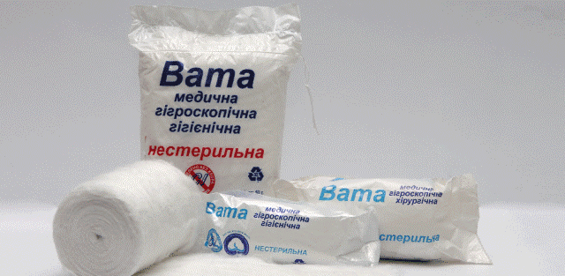
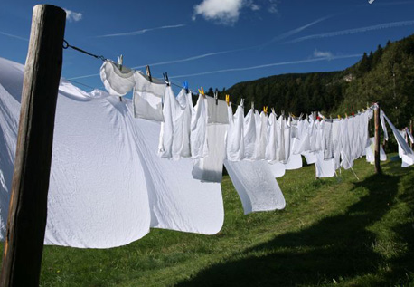
Полісахариди ((С₆Н₁₀О₅)_{n})
КРОХМАЛЬ
ЦЕЛЮЛОЗА

Slide 11
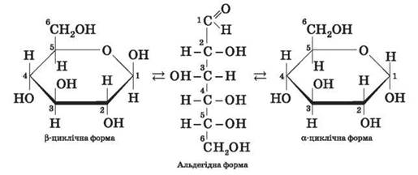
Глюкоза – це альдегідоспирт, тому що її молекула складається із однієї альдегідної групи та п'яти спиртових груп.

Slide 12
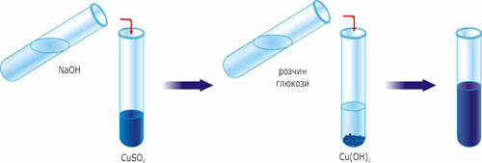
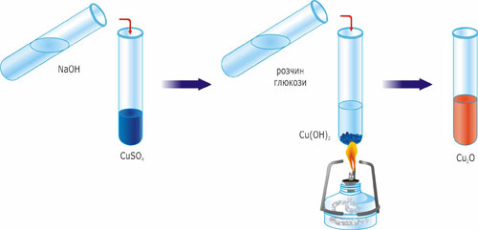
Якісні реакції на глюкозу

Slide 14
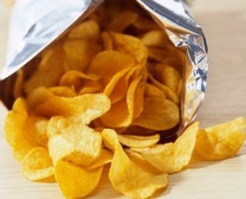
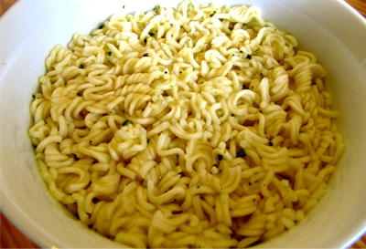

Slide 15
Типи бродіння глюкози

Slide 16
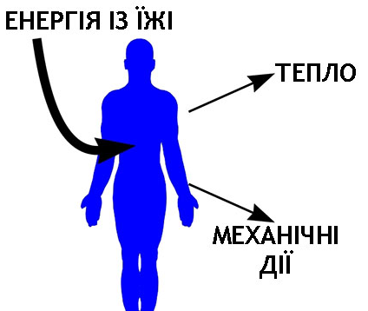
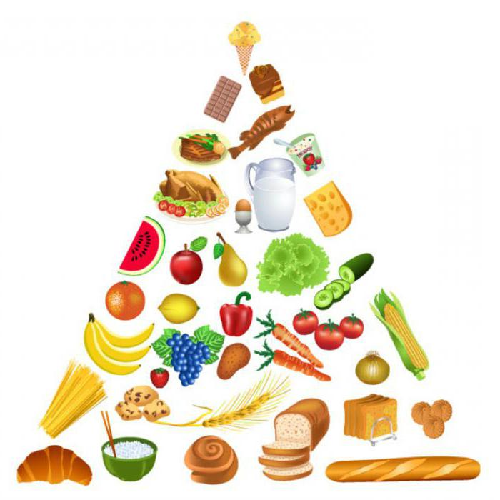
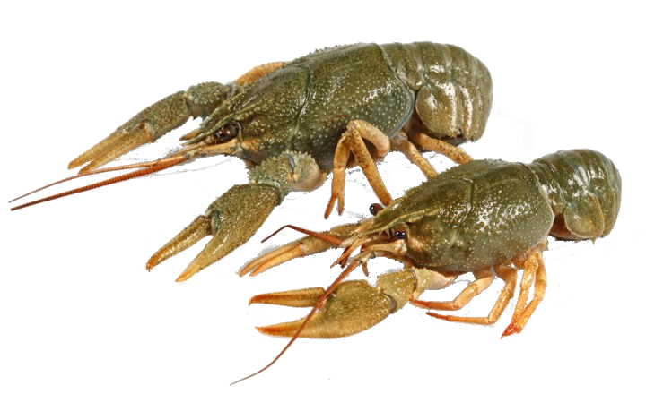
Функції вуглеводів
Енергетична
Структурна

Slide 17
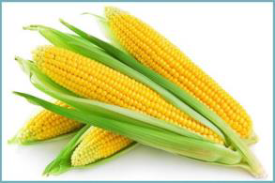
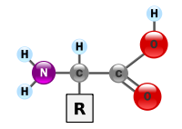
Резервна
Пластична
Захисна

Slide 18
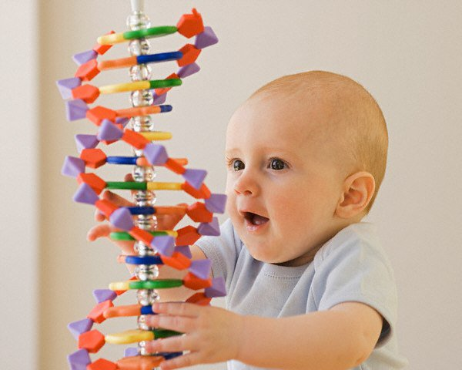
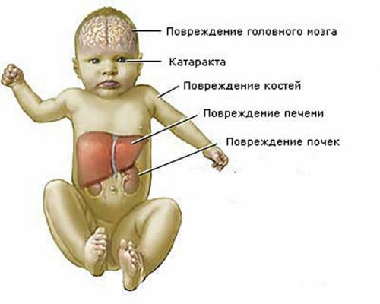
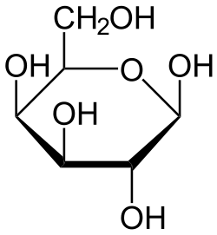
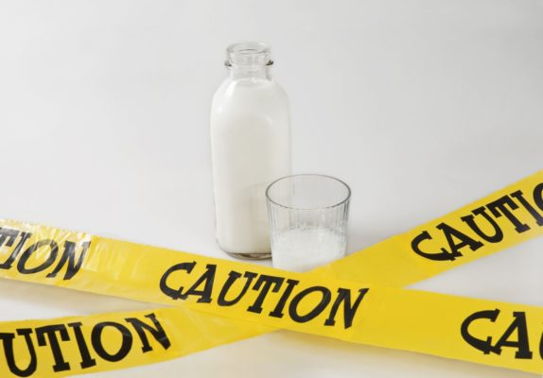
Галактоземія – рідкісне генетичне порушення обміну речовин, яке порушує нормальний процес метаболізму вуглеводу (цукру) галактози.

Slide 19
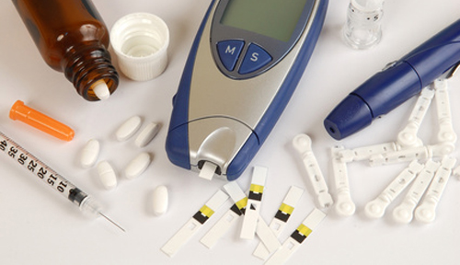
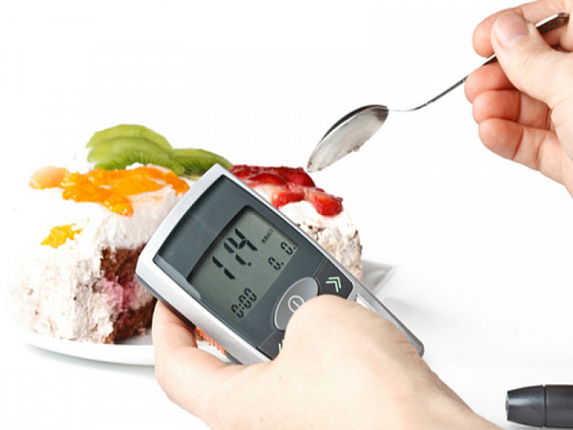
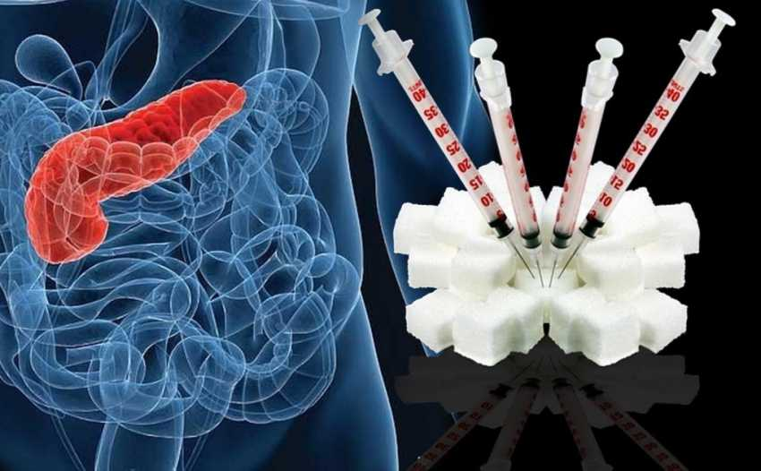
Цукро́вий діабет — група ендокринних захворювань, що розвиваються внаслідок абсолютної чи відносної недостатності гормону інсуліну, появи інсулінорезистентності, внаслідок чого виникає гіперглікемія — стійке підвищення рівня глюкози у крові.

Slide 20
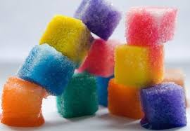
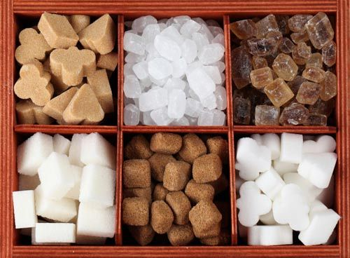
Замінники цукру

Slide 21
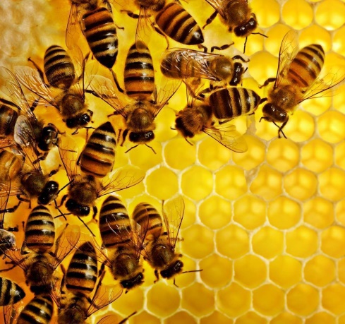
МЕД
Вуглеводи: фруктоза – 22–47%, глюкоза – 20–44%, мальтоза – 1,1–10%, цукроза – 0,0–13%
Вітаміни (В₁, В₂, В₃, В₆, РР, Н, А, С, Е)
Макроелементи: Калій (832 мкг/г), Фосфор (217 мкг/г), Кальцій (190 мкг/г), Хлор і Сірка (біля 80 мкг/г), Натрій і Магній (45-55 мкг/г)
Мікроелементи: значна частка припадає на Залізо (Fe), Марганець (Mn) , Мідь (Cu), Кобальт (Co).

Slide 23
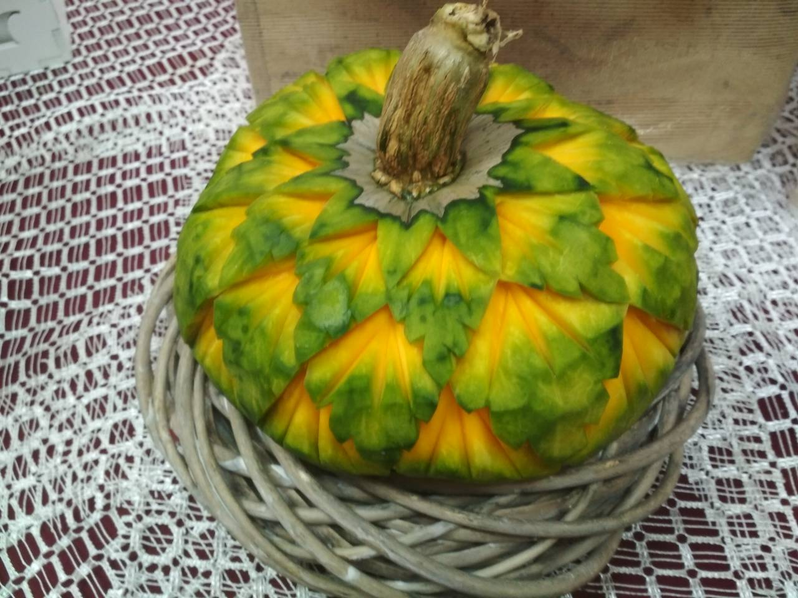
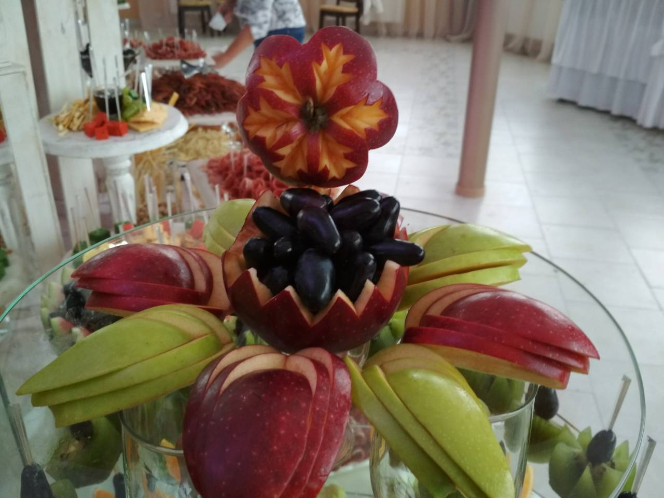
Мистецтво карвінгу

Slide 24
Знайти пари термінів, що мають змістове та логічне поєднання

Slide 26
Дякуємо
за увагу!!!

